Slide 1
دفع الأشياء 756
مقدم الهدف / سهيله الشامسي

Slide 2
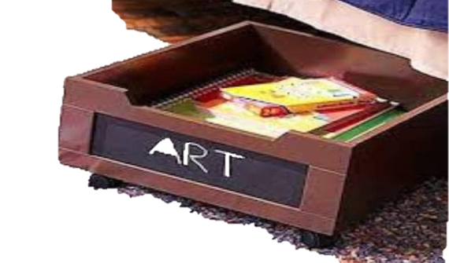
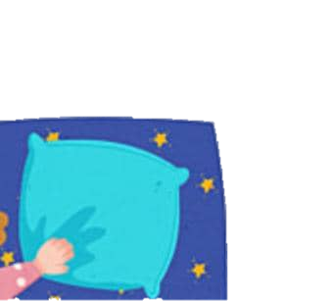
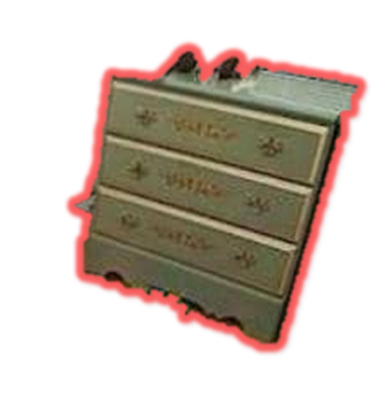
المراجعة: أ. خديجة الكعبي | الإعداد: سهيله الشامسي | دفع الأشياء | الهدف
الفئة العمرية : 3 الى 15 | مستوى الشدة: شديدة | فئة الإعاقة: إعاقة شديدة | بيانات الهدف
عنوان الدرس: دفع الأشياء وضع علي محفظته في مكان ونسيها وبدأ بالبحث عنها تحت الأشياء على عجلة يدفع علي الصندوق عن الطاولة ليبحث عن المحفظة ثم يقوم علي بدفع الوسادة عن السرير للبحث عن محفظته ثم يتذكر علي أنه خبأ المحفظة على الرف فيدفع الأغراض الموجودة على الرف باستعجال ليأخذ المحفظة من تحتها |  |  | كتاب الطالب

Slide 3
دفع الأشياء | الهدف
أنشطة مهارية | المكونات
استراتيجيات التعليم : 1- النمذجة والمحاكاة : يقوم الطالب بتقليد المعلم في دفع الأشياء 2- التكامل الحسي: باستثارة حاستي اللمس والبصر 3- أسلوب الحث : أن يستخدم المعلم التوجيه اللفظي لمساعدة الطالب مساعدة بسيطة فيقوم بمساعدته عن طريق المهارة التي يقوم بها مع الطالب وميكافتئه بعد إنجاز المهارة 4- التدريب العملي يطلب المعلم من الطالب أن يدفع الكرسي او الطاولة الخفيفة في الفصل مع تقديم المساعدة التي يحتاجها الطالب لذلك. | المقدمة

Slide 4
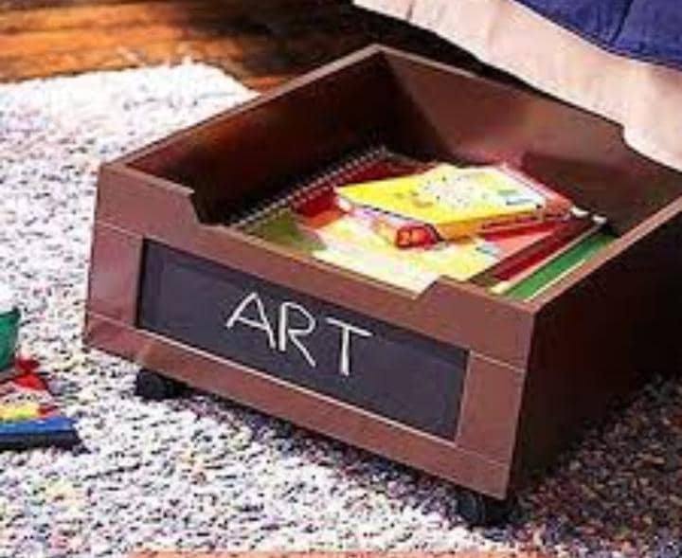
1- يدفع الصندوق عن الطاولة
الأنشطة الصفية : 1- يطلب المعلم من الطالب أن يبحث عن المحفظة تحت الصندوق 2- يطلب المعلم من الطالب أن يبحث عن المحفظة تحت الكرسي 3- يطلب المعلم من الطالب أن يبحث عن المحفظة على الرف | كتاب الطالب

Slide 5
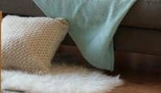
2- يدفع الوسادة عن السرير

Slide 6
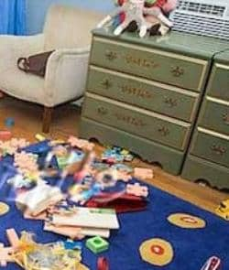
3- يدفع الأغراض الموجودة فوق الرف

Slide 7
الحصة الدراسية: الهدف الرئيسي: دفع الأشياء 1- قراءة الدرس بطريقة معبرة للطلبة عدة مرات مع الإشارة الى الصور في كتاب دليل الطالب 2- تنفيذ التمارين والأنشطة الصفية في كتاب دليل الطالب يتم تدريب الطالب على دفع الأغراض وتقديم الدعم الذي يحتاجه الطالب على حسب وضعه الصحي والجسدي وتعزيز الطالب بشكل فوري النشاط الرياضي : مسابقة من يجد المحفظة أسرع النشاط الفني : أن يقوم الطالب بتلوين صورة دفع الأشياء والأغراض النشاط الموسيقي: الاستماع إلى أنشودة بسيطة ينشدها المعلم أثناء أداء المهارة | دليل المعلم
الطلب من الأسرة تعليم الطالب كيفية دفع الأشياء الضارة | الواجب المنزلي
https://youtu.be/mL5winMLkYs | تمارين الكترونية
جيد: أن يدفع الطالب الأشياء بمساعدة عالية متوسط: أن يدفع الطالب الأشياء بمساعدة بسيطة مرتفع: أن يدفع الطالب الأشياء بمفرده | التقييم

